Slide 1
Úvod do studia programu Experimentální a molekulární biologie specializace Experimentální biologie živočichů a imunologie
Martin Vácha

Slide 2
Smysl Úvodu do studia EBŽI:
První seznámení s oddělením OFIŽ
Otázky studia
Začátek nasměrování výzkumného zájmu
Představování laboratoří a jejich výzkumného zaměření

Slide 4
Přírodovědecká fakulta MU – před rokem ☺
založena v roce 1919 = jedna ze čtyř zakládajících fakult MU

Slide 5
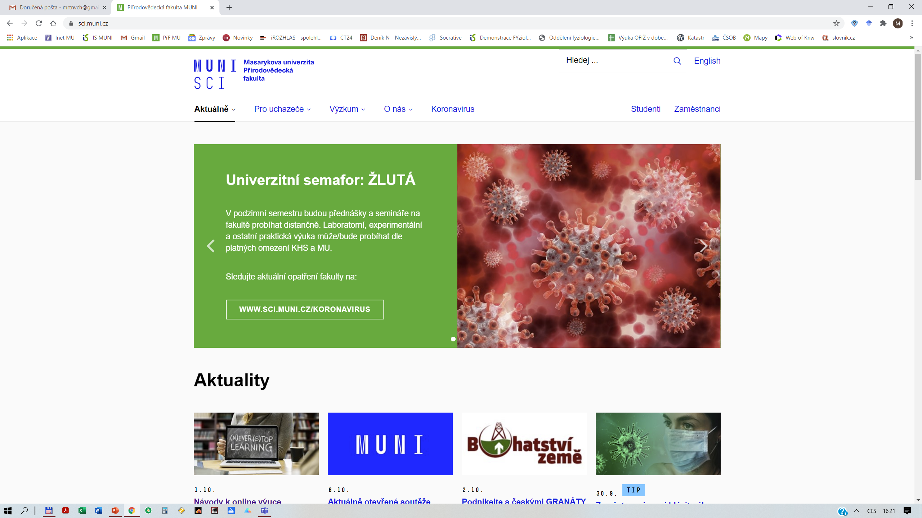
Přírodovědecká fakulta MU

Slide 6
Nešťastný Covid
Nevíte, jak se bude co učit?
V popisu předmětu, na webu OFIŽ
Prohledali jste web a diskusní skupiny?
Založeno diskusní fórum k tomuto předmětu.
Jste ztraceni :) ? Můžete poslat Email vyučujícímu/garantovi (mně)
https://docs.google.com/spreadsheets/d/1DcQfhU_nA03-i6CEU7zwrctHO8ntWj2A02jKFnrogcQ/edit#gid=0

Slide 7
Nešťastný Covid
Newsletter OFIŽ
https://ueb.sci.muni.cz/newsletter/archiv/newsletter-ofiz-102020

Slide 8
Nešťastný Covid, ale jednou přejde!
Kdo jsme/jste?
Proč tu jsme?
Co poradit?

Slide 9
Podmínky zápočtu:
podmínkou získání zápočtu je alespoň 10 účastí
prezence se bude evidovat pomocí MS Teams
Seminární práce - zpracování krátké literární rešerše na téma: Výzkumný projekt mého potenciálního zaměření.

Slide 10
Seminární práce
Smysl: učit se pracovat s informacemi, formulovat problém, postavit hypotézu, zvykat si na vědecký text, příprava na psaní Bc práce
Volba tématu podle prezentací nebo nabízených směrů
Nedává nárok na přijetí do dané laboratoře nebo na Vámi zvolené téma!
Na 3 strany včetně použité literatury (anglické, odborné články - tj. časopisy)
Z domu přes VPN (virtuální privátní síť MU) – vidíte texty předplacených časopisů
Inspirovat se literaturou a zamyslet se nad konkrétní otázkou řešitelnou konkrétními a proveditelnými metodami v rámci dalšího studia. Ne: „bylo by potřeba vyléčit rakovinu, přestat kouřit, studovat tuto nemoc“ atd.
3 vzory jsou v ISu: https://is.muni.cz/el/sci/podzim2019/Bi1033/um/vzory_dobrych_seminarnich_praci/

Slide 11
Seminární práce
Struktura:
1) Úvod do problematiky a popis současného stavu (1,5 strany).
2) Definice problému a navržení řešení, cíl práce (odstavec)
3) Metoda řešení a očekávaný výsledek (odstavec) 4) Jaký závěr z předpokládaného výsledku plyne (odstavec)
5) Literatura (0,5 strany)
Do 20.1.2021 poslat do Odevzdávárny

Slide 12
Závěrečná (BP, DP) práce
Závěrečnou práci lze dělat na mnoha pracovištích, ale musí projít schválením mateřského pracoviště. Takže různost témat. Bc práce je rešerše.
Důvody pro to jsou: Srovnatelnost, kvalita textu. Angličtina také možná, ale pozor na ni.
Je možné pracovat na vlastním experimentálním úkolu pro diplomku nebo pro publikaci nebo jako nehodnocenou přílohu bakalářské práce.
Bi3500 Studentský výzkumný projekt je předmět určený jako nepovinný pro excelentní studenty s ambicemi vědecké práce. Prezentační workshop (?)

Slide 13
Státní závěrečná zkouška
https://is.muni.cz/predmety/studijni_plan?fakulta=1431;plan_id=24102;zobrazeni=prezentace

Slide 14
Na dalších slidech informujte studenty o struktuře ústavu a o struktuře oddělení, které zajišťuje výuku dané specializace
Dále je vhodné seznámit studenty s doporučeným studijním plánem pro danou specializaci.
Na další dva semináře se velmi doporučuje zařadit prezentace o Studijním a zkušebním řádu MU (viz prezentace dr. Lízala)

Slide 15
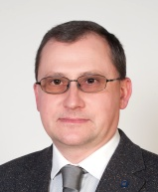
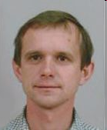
Děkan:
doc. RNDr. Tomáš Kašparovský, Ph.D.
Proděkan pro studium:
doc. RNDr. Zdeněk Bochníček, Dr.
zboch@sci.muni.cz
Referentka Studijního odddělení:
Irena Mitášová
mitasova@sci.muni.cz

Slide 16
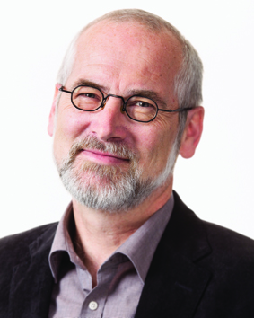
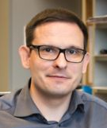
Ústav experimentální biologie
Přírodovědecké fakulta MU
Ředitel ústavu:
prof. RNDr. Jan Šmarda, CSc.
Pedagogický zástupce:
RNDr. Pavel Lízal, Ph.D.
lizal@sci.muni.cz
http://www.sci.muni.cz/UEB/

Slide 17
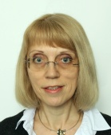
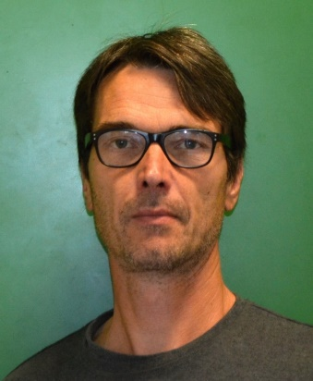
Bakalářský studijní program
Experimentální a molekulární biologie
Garant programu:
prof. RNDr. Renata Veselská, Ph.D., M.Sc.
veselska@sci.muni.cz
Specializace
Experimentální biologie živočichů a imunologie
Kontakt pro studenty této specializace:
Doc. Martin Vácha, Ph.D.
vacha@sci.muni.cz

Slide 18
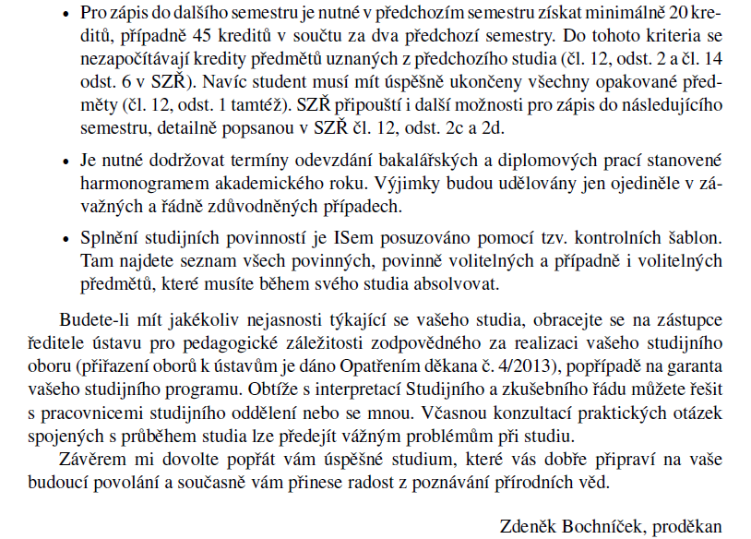
Studijní katalog

Slide 19
Studijní katalog

Slide 20
Studijní katalog

Slide 21
Studijní katalog

Slide 22
Oddělení fyziologie a imunologie živočichů - OFIZ
https://www.sci.muni.cz/ofiz/

